Slide 1
Redes Sociais na Educação Aberta
Redes Sociais na
Formação de Professores
Maysa Brum
Maysa Brum

Slide 2
Cenário:
SOCIEDADE DA INFORMAÇÃO
SOCIEDADE DO CONHECIMENTO
ERA DA INOVAÇÃO (participação, colaboração...)

Slide 3
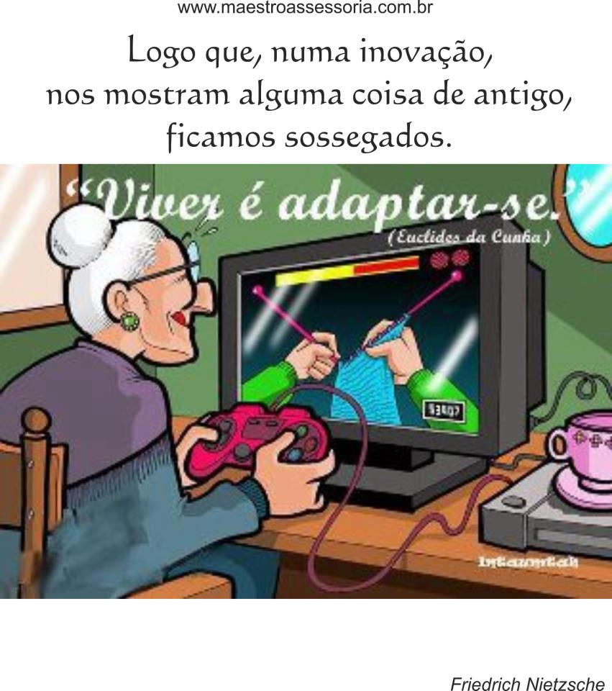

Slide 4
Era da Inovação
Modelo de sociedade baseado em máquinas para um modelo baseado em bits e bytes, fragmentado, hipertextual, não linear.
Redes sociais online, tecnologias mobile, realidades mistas, games, e-books – ampliam o cenário de comunicação, interação e aprendizagem.
Mudanças rápidas – desafios para educadores.
Requer novas habilidades tanto dos professores quanto dos estudantes.
Dúvidas, incertezas.

Slide 5
Aprender é simplesmente adquirir conhecimentos?
www.newmediamusings.com

Slide 6
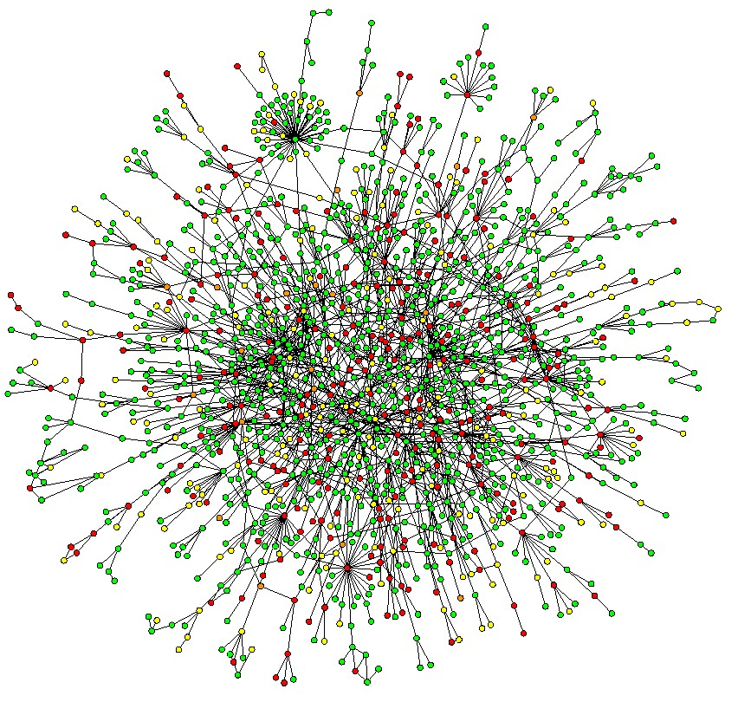
... ou é fazer conexões?

Slide 7
EVOLUÇÃO DOS CONTEÚDOS
Web 2.0 – aumento exponencial na quantidade de informação
Conteúdo estático para dinâmico
Necessidade de alfabetização em informação
Economia de atenção – relevância/contexto
Transformar os recursos aplicáveis a educação
Redes Sociais = aliada. Considerar todas as possibilidades que elas oferecem.

Slide 8
MODES OF LEARNING
Formal
Informal
E-portfolios
Essay writing
Blogging
Microblogging
Reflective
Group work
Co-operative learning
Social networking
Collaborative

Slide 9
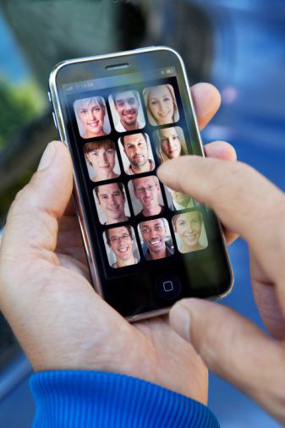
Aprendizagem
Como acontece aprendizagem nos ambientes digitais/ redes sociais?
Definir aprendizagem para o professor, estudante, escola, gestor…
Educação formal decaindo;
Surgimento de uma aprendizagem ao longo da vida;
Educação Aberta.

Slide 10
Cultura Digital e Redes Sociais: Incerteza e ousadia na formação de professores
Professores e alunos estão nas redes
Espaço de formação, lazer, profissional
Idade entre 40 e 46 anos
Mestrado
Em mais de uma rede
Cibridismo
Utilização do material compartilhado
Protagonismo

Slide 11
Maysa Brum maysabb
Obrigada =)

